Slide 1
بنام خدا

Slide 2


فارسی اوّل دبستان
آموزش صدای آ اوّل و ا غیر اوّل

Slide 3
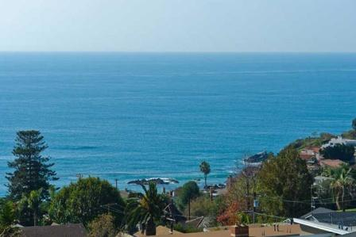
آب

Slide 4
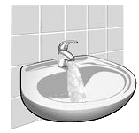
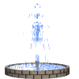
آب

Slide 5

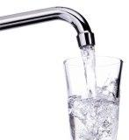
آ
آبی
آتَش
آب

Slide 6

ا
باد
بابا
دَریا

Slide 7
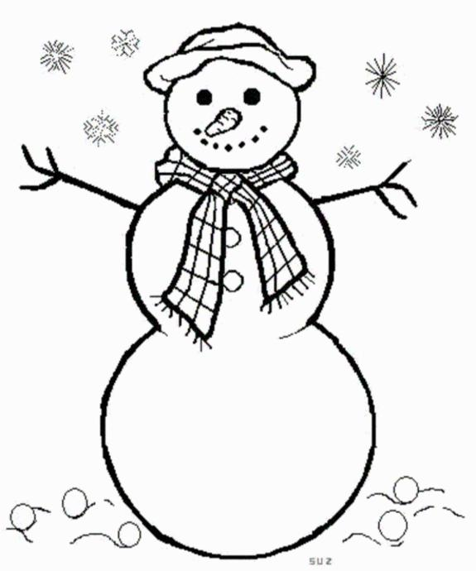


در کدام شکل ( آ ) اوّل وجود دارد ؟

Slide 8
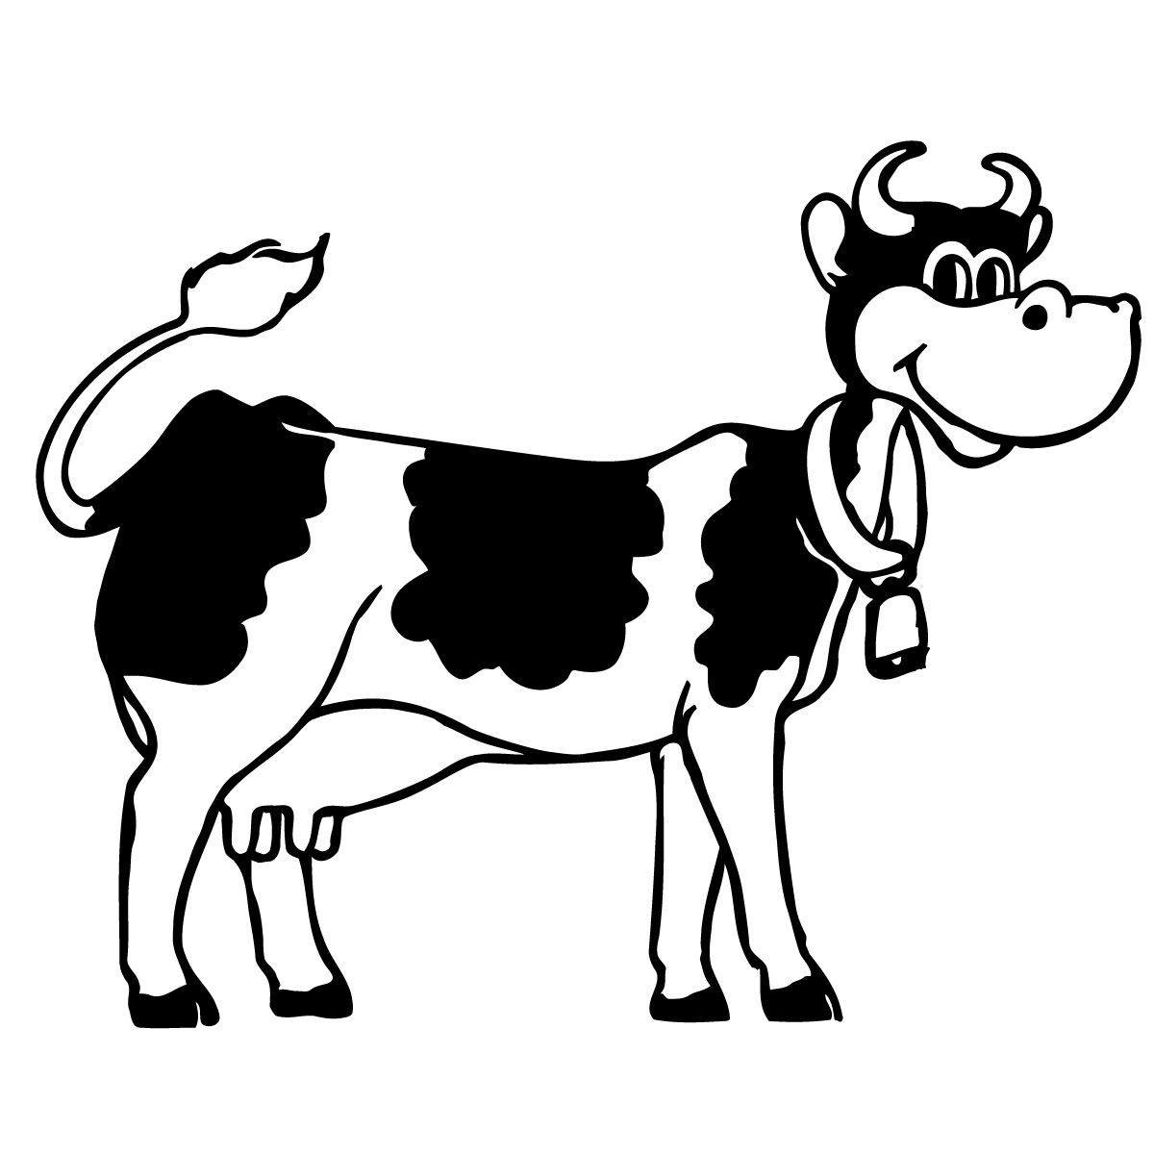


کدام یک ( ا ) غیر اوّل دارد ؟

Slide 9
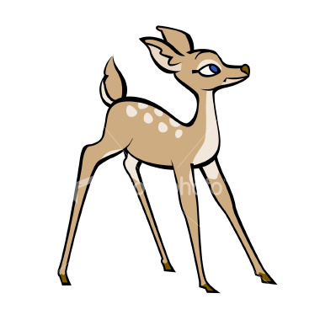
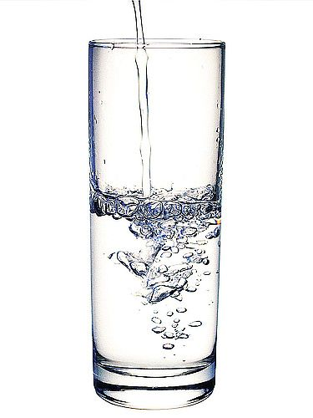

کدام شکل ها آ اوّل دارند ؟
آ
هو
آ
مِداد
ب

Slide 10

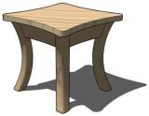

کدام شکل، ( ا ) غیر اوّل دارد ؟
میز
ا
توپ
بـ د

Slide 11
عزیزم کدام نشانه را یاد گرفته ای ؟
ماشین
آدَم
داس
بابا

Slide 12
با صدای بلند بخوان
ا
آ

Slide 13

موفق باشید

Slide 14
پایان

